Slide 1
Watch开发分享
日期：2015-08-29

Slide 2
分享内容
Watch的工程设置
Watch与主APP的异同
Watch与主APP的交互方式
定制化通知界面及消息处理规律

Slide 3
Watch的工程设置
内容要点：
Watch工程名设置
Watch编译设置
Watch证书设置
Watch target依赖设置

Slide 4
Watch工程名设置
watch的工程文件名字，取决于 主APP的Info.plist中的 bundle name这一属性。同时，这个属性决定了watch app在手机的watch setting中显示的名字。
Bundle name
Bundle Display name
Executable name
Product name
Notes:
Bundle name：简单来说就是 App 安装到 iOS 机子里的 App 文件夹名。（可修改为中文）-------------infoi.plist
Bundle Display name：真正显示到用户屏幕上的 App 名称。（可修改为中文）-------------info.plist
Executable name：执行程序名，默认与 PRODUCT_NAME 一致。（一般不修改）-------------info.plist
Product name：用来统一设置的，默认上面三者的名字都取这个值。（一般取为英文，中文会引起编译问题和crash解析问题）------------build setting
但对于watch来说，设置有所不同。在app上显示的名字，依然是Bundle Display name。但是在watch的iPhone setting界面中显示的名字是Bundle name，且是在主APP中设置的Bundle name

Slide 5
Watch编译设置
Valid Architecture必须包括arm64，否则，在调试时会一直提示 Lost Connection.
iOS Delopyment Target最低可支持8.2
Base SDK最高可支持最新版本
必须与主app有相同的Version和Build

Slide 6
Watch证书设置
Watch有两个target，分为watch Extension和watchKit。前者主要负责运行逻辑代码（在iphone上执行），后者主要负责显示界面。
这两个target要分别设置provisioning profile
由于我们的项目中使用了App Group，需要在Capablities页面中打开app groups的按钮。也由于这个按钮的存在，导致很多iphone的同事无法使用其他证书都工程进行打包。

Slide 7
Watch Target的依赖
Watch程序目前是默认和iphone 主app打包到一起的，这主要是由于Build phases中的Target Dependencies和Embed App Extensions这两个选项造成的。
在这两个选项中去除watch的target 编译依赖关系，就可以单独的编译主app，而不受watch target的编译设置影响。

Slide 8
Watch与主App的异同
软件生命周期函数的差异
界面绘制上的差异
可用库的差异

Slide 9
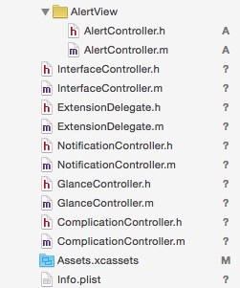
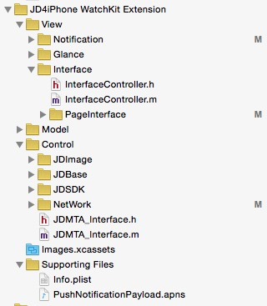
软件生命周期上的差异
首先watch是没有AppDelegate 文件的，也没有相应的软件生命周期处理函数。
埋点库受影响
程序启动时的初始化操作需要有一个初始化页面来承担。

Slide 10
界面绘制上的差异
Watch的界面显示都是通过storyBoard实现的，不能通过代码动态添加控件。（MenuItem除外）
在storyBoard中，界面元素是不能重叠的。最重要的排版元素是 group。用于把组件格式化。
可以把组件全部添加到界面上去，控制添加的顺序，然后在代码中通过hidden和alpha来显示不同的效果。
不支持动画，但是支持帧动画。
Notes:
1.帧动画，你只要加入一个image，是它的Animate为YES，并将相应的图片资源命名为：名字+数字编号（从1开始）
2.包括界面之间的跳转部分，也有采用storyBoard实现的。

Slide 11
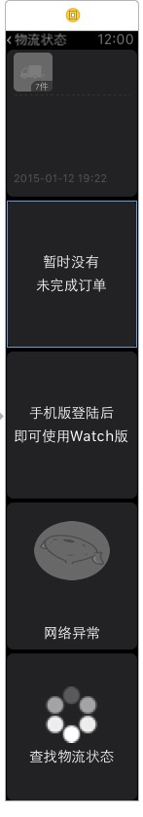
界面绘制上的差异
关于UITableView的使用 → WKInterfaceTable
对象必须在storyboard中绘制出来
所有可能的ViewCell都必须在该tableview中画出来，包括其内的布局等
对每个ViewCell分配一个Identifier
在使用时，通过-(void)setNumberOfRows:(NSInteger)numberOfRows withRowType:(NSString *)rowType; 可以设置行数以及对应的ViewCell。
然后再通过tableView获取已初始化的ViewCell并对他进行定制化操作。
Notes:
[self.jdTable setNumberOfRows: [orders count] withRowType: rowType]; NSMutableArray *imgArr = [NSMutableArray arrayWithCapacity: 1]; for (int i = 0; i < self.jdTable.numberOfRows; i++) { JDTableCell *cell = [self.jdTable rowControllerAtIndex: i]; [cell loadCellUIWithOrder: orders[i]]; if([[orders[i] urlArray] count] > 0) { [imgArr addObject: [orders[i] urlArray][0]]; } }

Slide 12
可用库的差异
目前在OS1中，库都是可用的，因为逻辑代码实际是在iPhone上执行的。但具体执行的时候是在不同的沙盒中的。
在OS2中，由于支持watch 的独立应用，很多库都不再支持（或者只支持阉割版），如果要按照OS2的形式开发应用，代码的埋点部分和与主APP数据交互部分可能需要大改。

Slide 13
Watch与主App的交互方式
App Groups方式
OpenParentApplication方式
Hand off方式

Slide 14
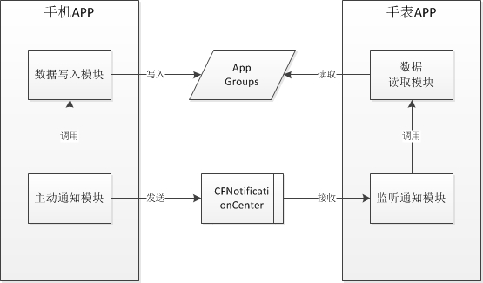
App Groups方式
操作步骤：
1.在开发者账号中添加一个app groups，并在
相应的provisioning profile中启用。（需要主
App和watch app均启用）
2.在capability中启用app groups。
3.在代码中可以通过NSUserDafaults获取到指定
名称的app groups。
4.通过CFNotificationCenter注册系统级通知
（可以实现跨应用级别的通知，因此名称一定
要取得长一点）
Notes:
顺带可以说一下，app groups本质上是一个以共享文件夹的形式存在的东西，在越狱的情况下可以被查找到，因此最好对里面的数据内容进行加密。

Slide 15
openParentApplication方式
客户端需要实现：
+ (BOOL)openParentApplication:(NSDictionary *)userInfo reply: (void(^)(NSDictionary *replyInfo, NSError *error)) reply;
userInfo：是提供给主APP的数据
Reply：是一个处理的回调函数，但是它是区别与不同的block的。
主APP端需要实现：
-(void)application:(UIApplication *)application handleWatchKitExtensionRequest:(NSDictionary *)userInfo reply:(void (^)(NSDictionary *))reply
在这个函数的内部最好reply(replyInfo)，否则将无法在watch端产生响应的回调处理。
Notes:
可以简述一下这个的作用：
1.用于获取经纬度等，watch自身无法获取的数据以及短暂的数据交互。
2.用于打开特定的页面。 [[ProductManager sharedProductManager] showProductDetailWithWareId: [userInfo objectForKey: @"wareId"]];

Slide 16
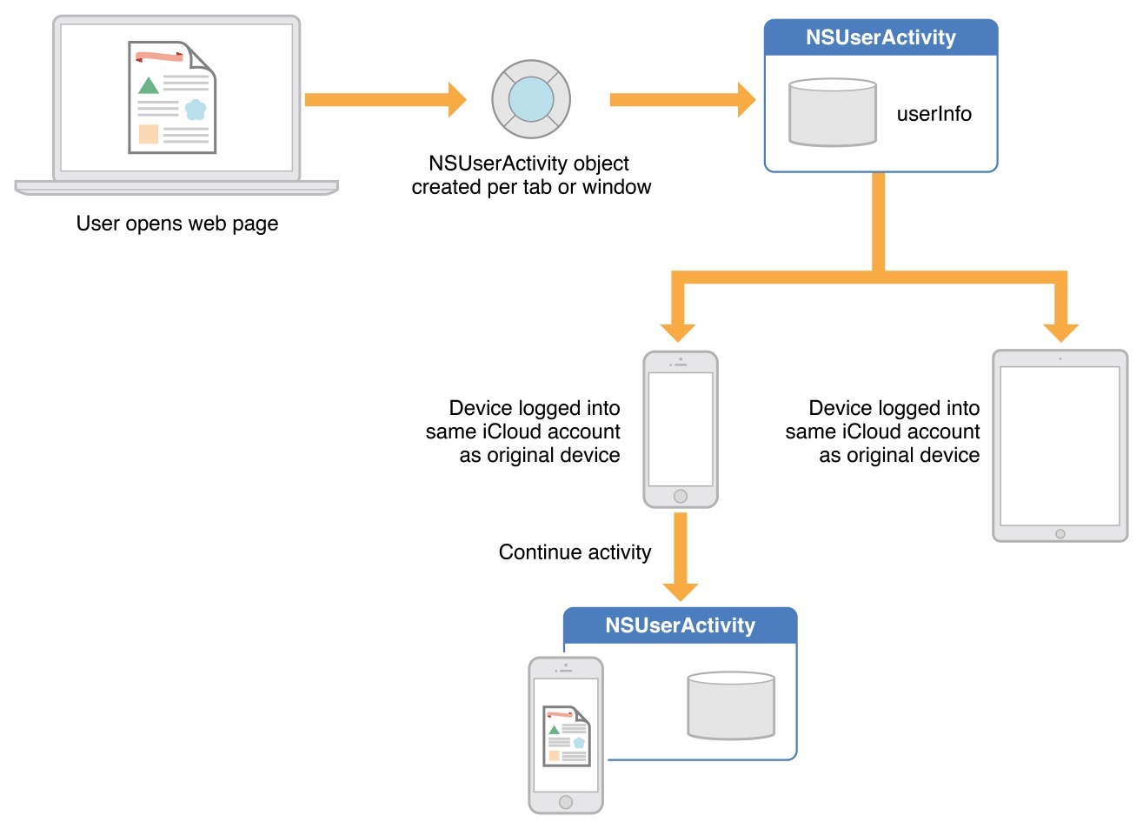
Hand Off方式
在Info.plist中注册activity
在主APP中实现application:continueUserActivity:restorationHandler:
在watch app中实现：- (void)updateUserActivity:(NSString *)type userInfo:(NSDictionary *)userInfo webpageURL:(NSURL *)webpageURL;
即可将一个活动从watch到iphone上进行继续。

Slide 17
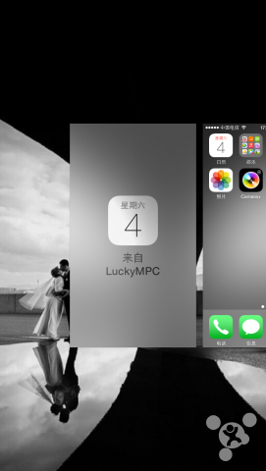
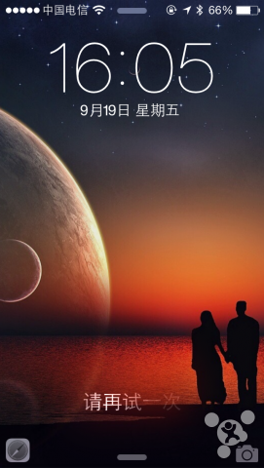
Handoff 示例图

Slide 18
定制化通知界面及消息处理规律
消息处理规律
消息定制化
动态界面绘制
函数设置

Slide 19
消息处理规律
使用场景：当手表黑屏，手机正在使用时。
测试结果：消息被手机获取。
使用场景：当手机锁屏（未黑屏），手表黑屏时。
测试结果：手机上会显示通知消息，接着手表上会发出震动和响铃。此时，如果短时间内抬腕查看手表（15s内），则可以在手表上查看消息，且手机上的消息提示随即消失。
使用场景：手机黑屏，手表黑屏时。
测试结果：其结果与情况2一致，但手机不会像平时收到消息那样发出响声或震动，屏幕也不会自动变亮，只是我们点home，可以发现有一则未读消息。当然，如果手表上已经读取了这则消息，则手机上这则提示也会消失。
使用场景：手机和手表均正在使用
测试结果：手机接收到消息，手表没有任何反应。
使用场景：手机锁屏，手表正在使用时
测试结果：消息被手表接受，并正常显示，手机上在手表未点击关闭按钮前，会显示一则未读消息（但没有任何响声和震动），在手表上点击关闭按钮后，手机上的未读消息提示消失。

Slide 20
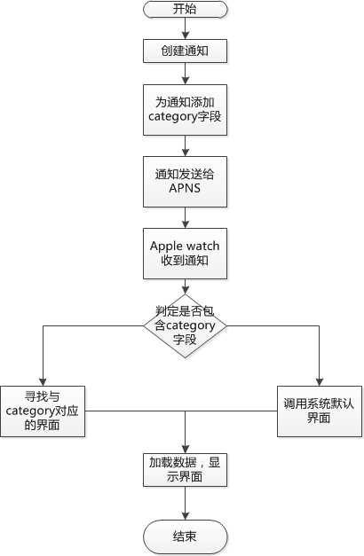
消息定制化大致流程

Slide 21
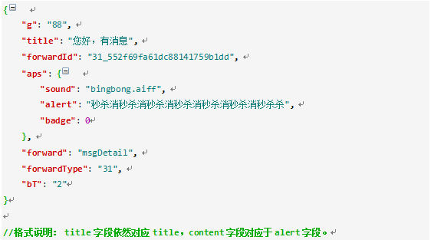
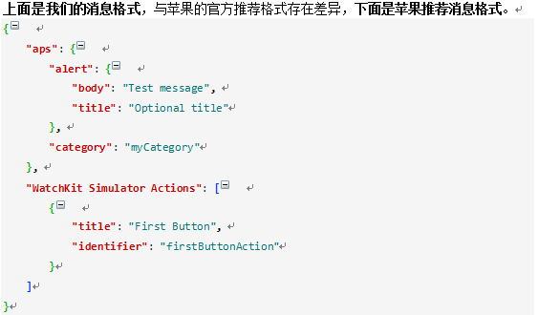
消息定制化

Slide 22
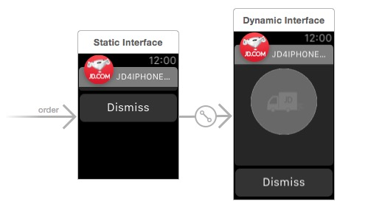
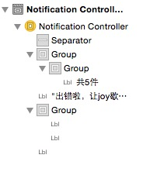


动态界面绘制

Slide 23
函数设置
- (void)didReceiveLocalNotification:(UILocalNotification *)localNotification withCompletion:(void (^)(WKUserNotificationInterfaceType))completionHandler { completionHandler(WKUserNotificationInterfaceTypeCustom); } - (void)didReceiveRemoteNotification:(NSDictionary *)remoteNotification withCompletion:(void (^)(WKUserNotificationInterfaceType))completionHandler { self.notification = remoteNotification; completionHandler(WKUserNotificationInterfaceTypeCustom); }

Slide 24
谢谢大家！

